Slide 1





BÀI 14
NGÔI NHÀ NHỎ,
TIỆN ÍCH
Tiết 2

Slide 2
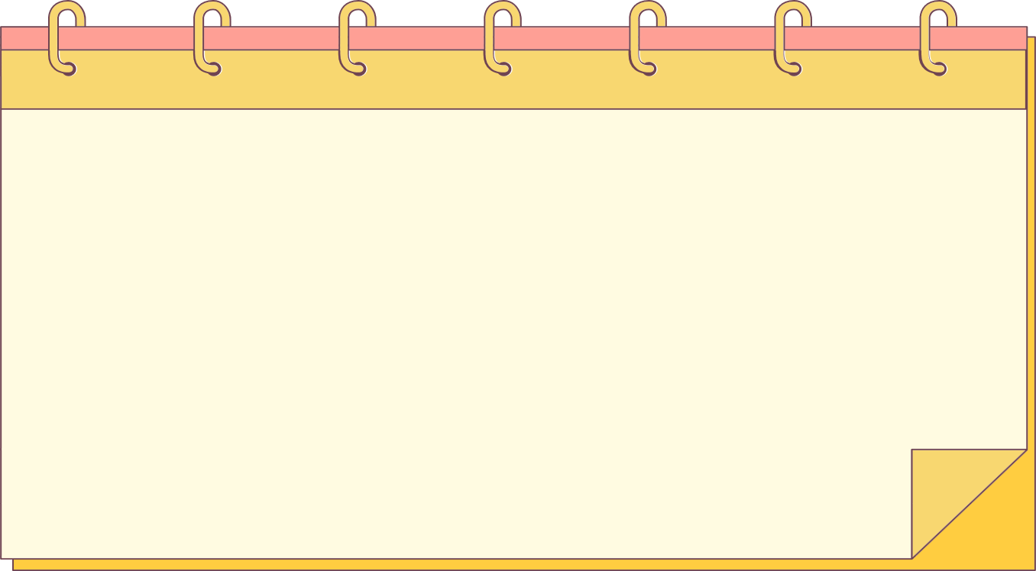
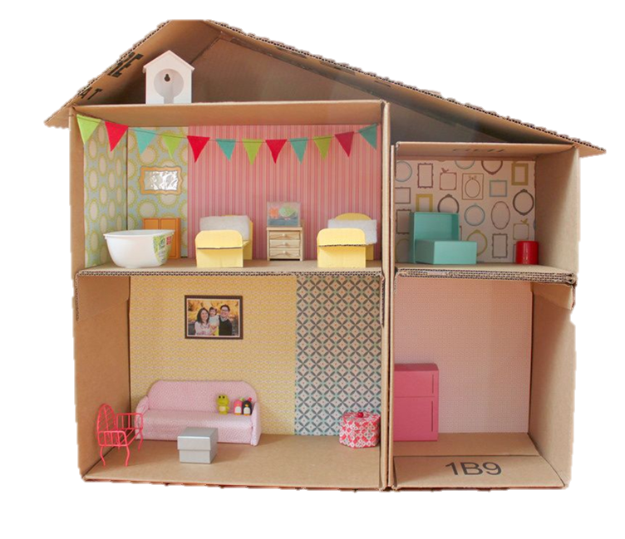
THỰC HÀNH - VẬN DỤNG
Notes:
GV phổ biến nội dung tiết 2.

Slide 3

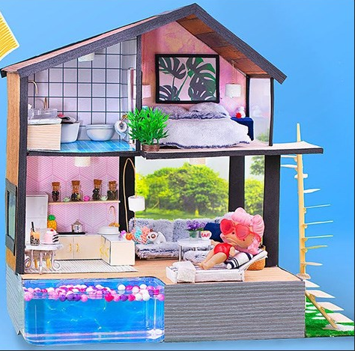
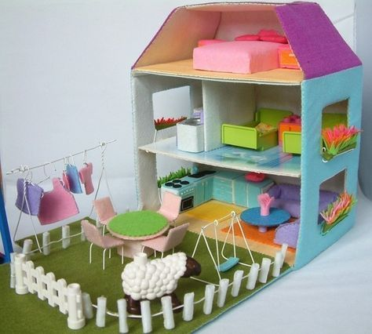
HOẠT ĐỘNG 3
Đề xuất ý tưởng và cách làm mô hình ngôi nhà nhỏ, tiện ích
Notes:
GV nêu nhiệm vụ của hoạt động 3. HS làm việc theo nhóm.

Slide 4

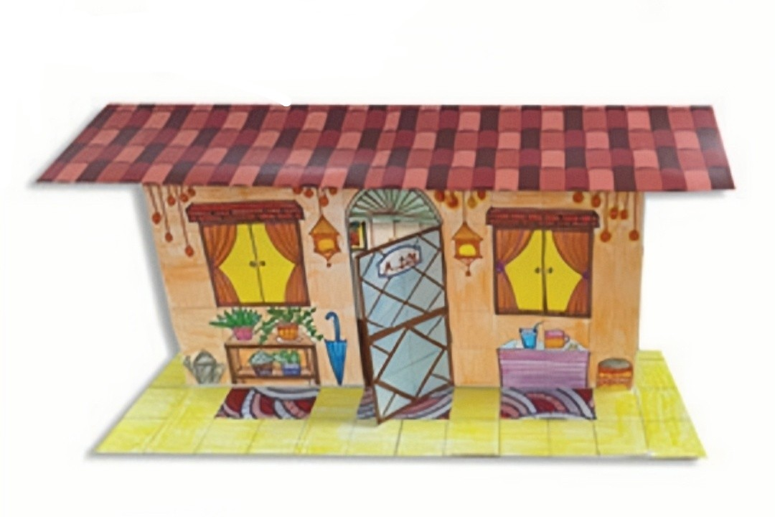
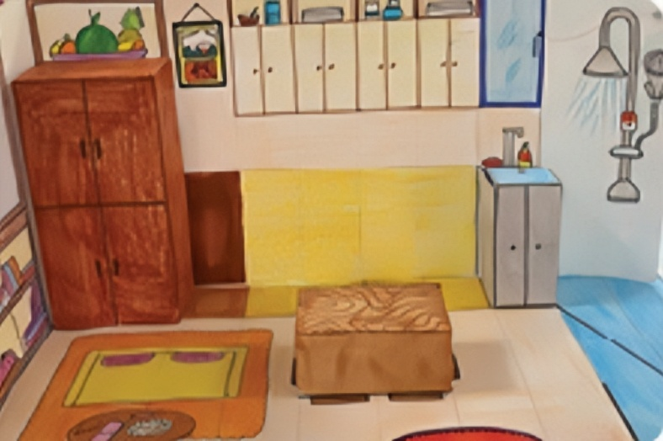
Dựa theo tiêu chí của nhóm, hãy thảo luận và chia sẻ ý tưởng làm mô hình ngôi nhà nhỏ, tiện ích
Notes:
GV cho HS thảo luận nhóm để đưa ra ý tưởng của nhóm, hỗ trợ nếu nhóm gặp khó khăn trong việc thể hiện ý tưởng.
GV chiếu tiêu chí sản phẩm và yêu cầu nội dung thảo luận của học sinh bám sát với các tiêu chí đó.

Slide 5
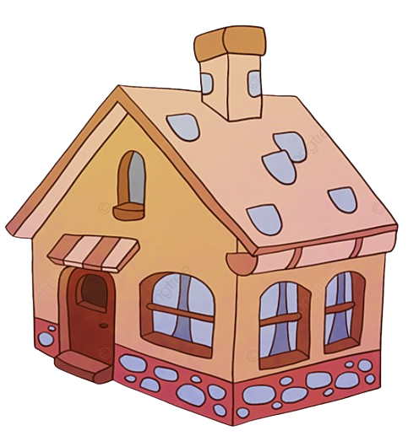
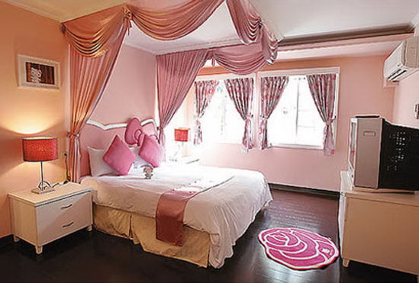
Lựa chọn ý tưởng và thiết kế mô hình ngôi nhà nhỏ, tiện ích
Notes:
GV cho HS thảo luận nhóm để thống nhất ý tưởng của nhóm, hỗ trợ nếu nhóm gặp khó khăn trong việc thể hiện ý tưởng.

Slide 6
PHIẾU HỌC TẬP SỐ 4
Vẽ phác thảo hình dáng
dự kiến của mô hình
Kích thước ngôi nhà
 | Chiều dài | Chiều rộng | Diện tích
Nền nhà | ………… | ………… | …………
Trần nhà | ………… | ………… | …………
Cửa chính | ………… | ………… | …………
Cửa sổ | ………… | ………… | …………
Phòng bếp | ………… | ………… | …………
Phòng ngủ | ………… | ………… | …………
Phòng khách | ………… | ………… | …………
Nhà vệ sinh | ………… | ………… | …………
Notes:
GV hướng dẫn HS hoàn thiện phiếu học tập số 4, cho HS các nhóm lên trình bày phiếu học tập.

Slide 7
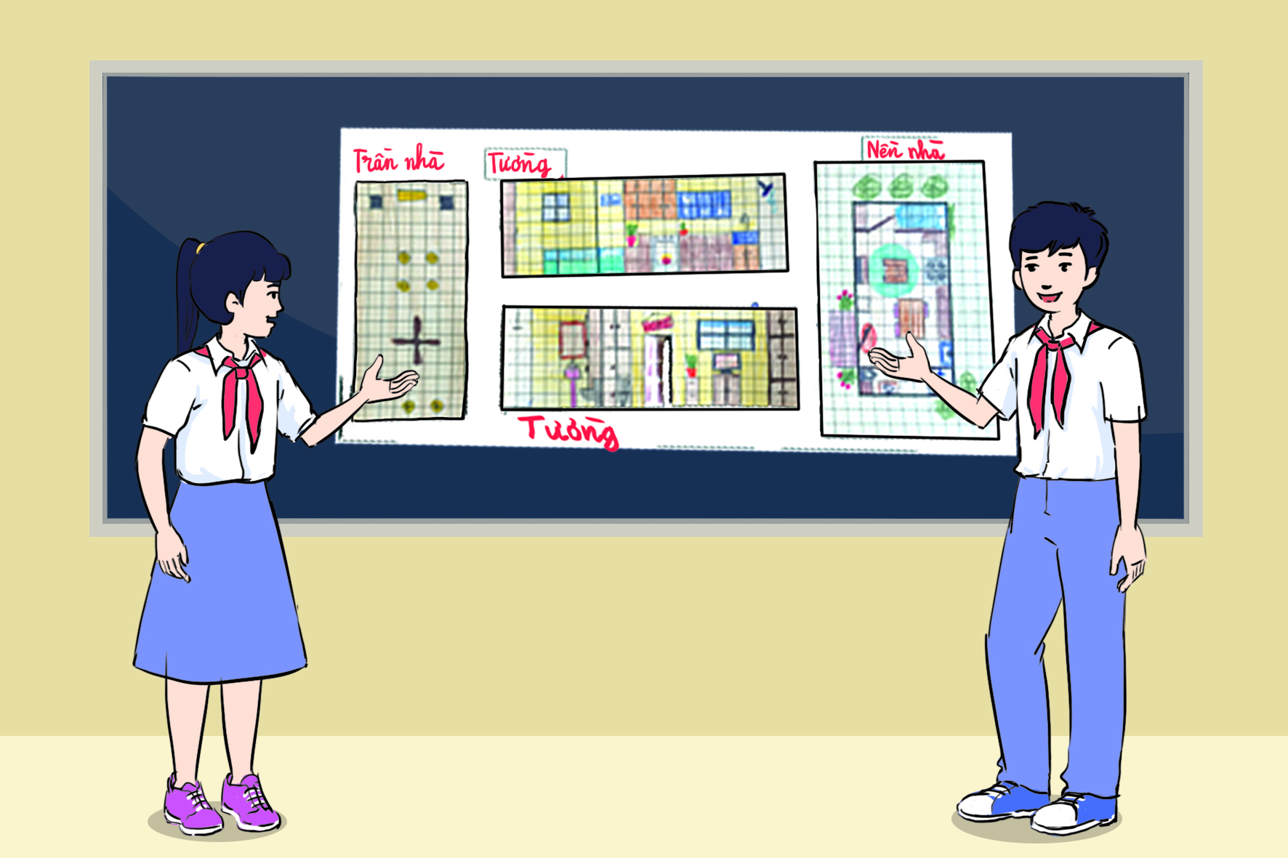
TRÌNH BÀY Ý TƯỞNG
Đây là bản thiết kế của nhóm tớ.
Ngôi nhà của nhóm tớ gồm có...
Notes:
GV cho HS các nhóm lên trình bày phiếu học tập

Slide 8
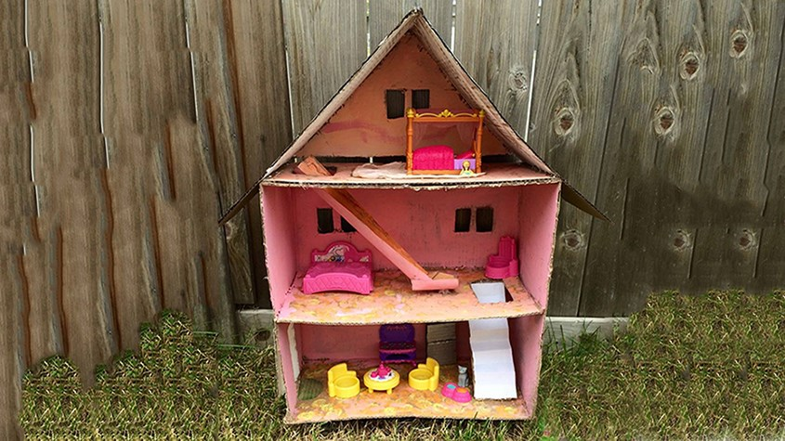
HOẠT ĐỘNG 4
Làm mô hình ngôi nhà nhỏ, tiện ích
Notes:
GV nêu nhiệm vụ của hoạt động 4.

Slide 9




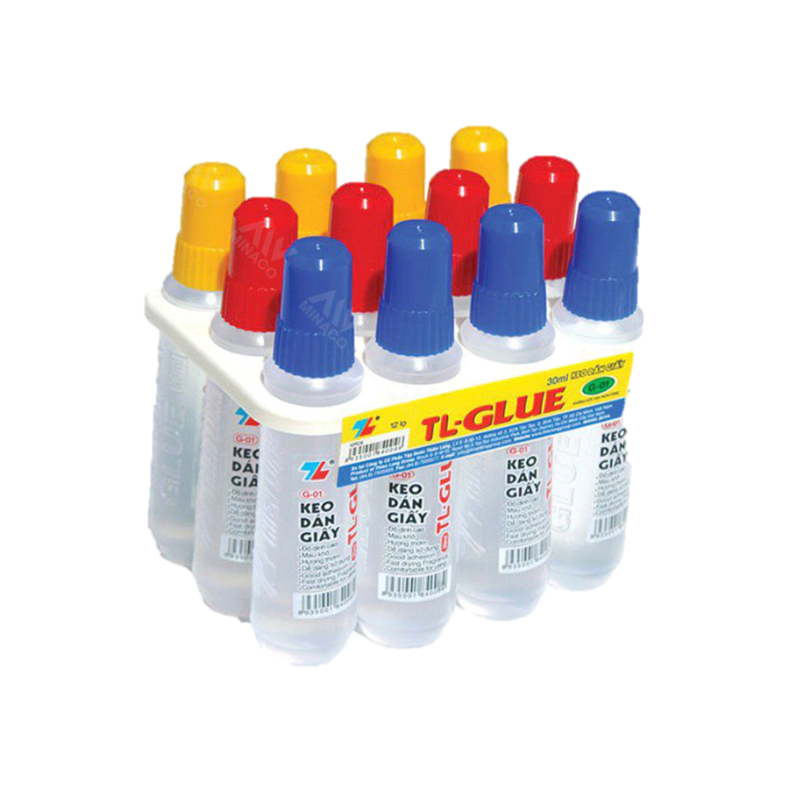
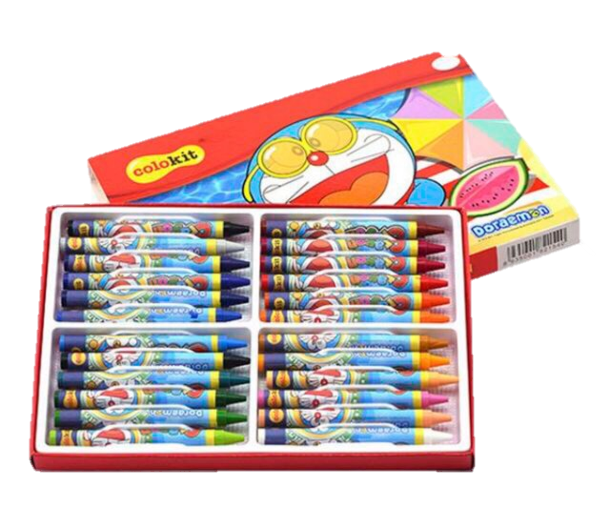

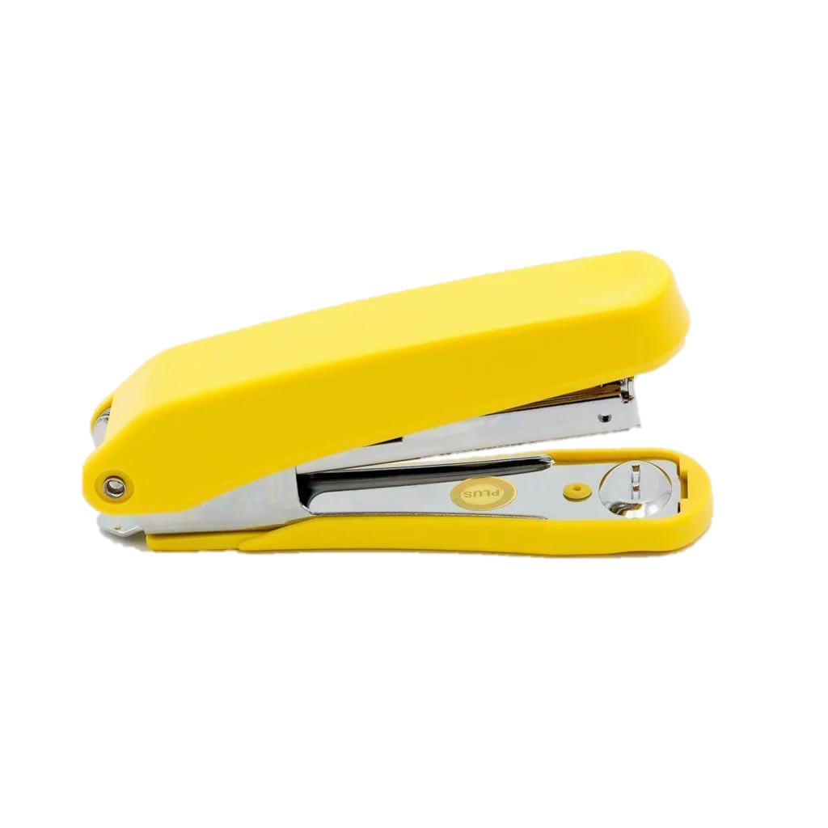






Lựa chọn dụng cụ và vật liệu
Giấy bìa kẻ ô vuông
Bìa màu
Bìa xốp
Hồ dán
Bút màu
Kéo
Dập ghim
Notes:
HS lựa chọn vật liệu dùng làm sản phẩm.

Slide 10
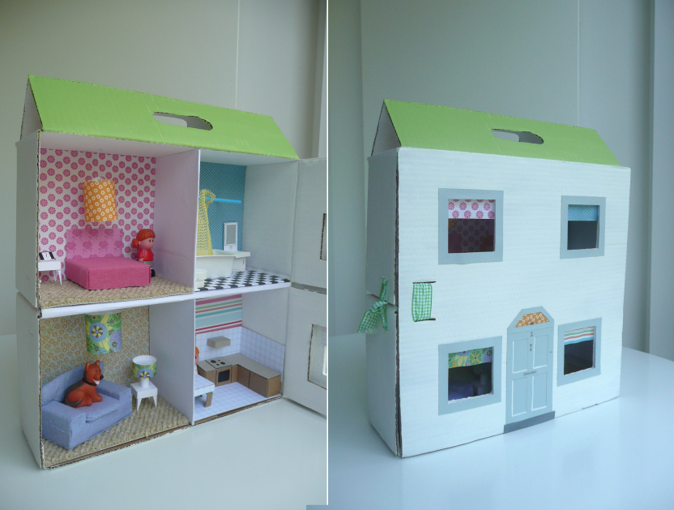
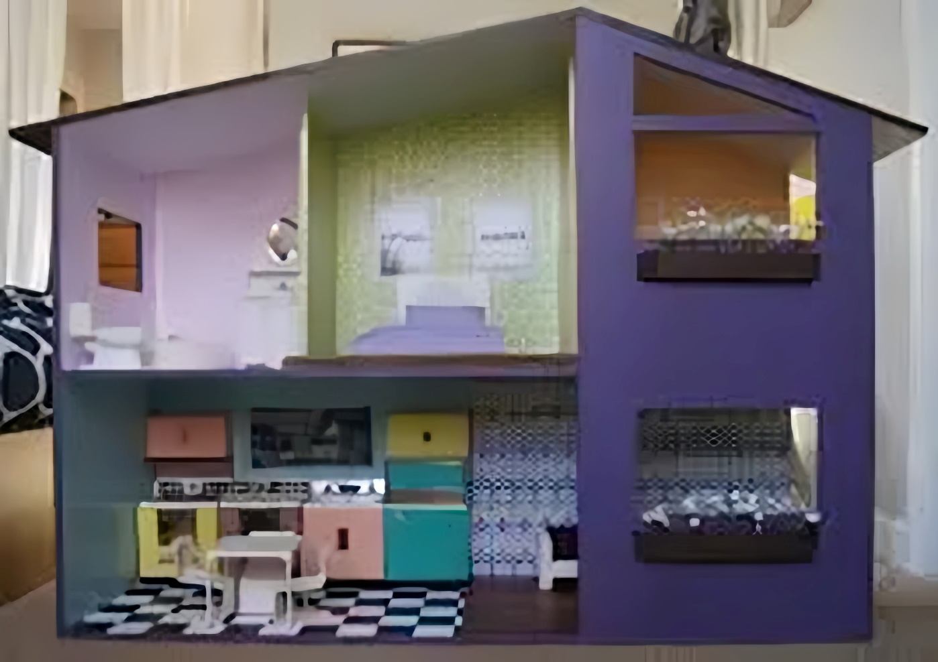
Làm mô hình ngôi nhà nhỏ, tiện ích theo giải pháp của em hoặc nhóm em
Notes:
HS thực hiện sản phẩm.

Slide 11
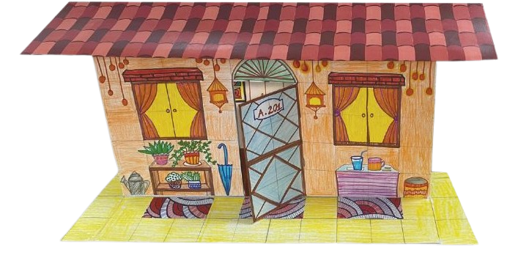
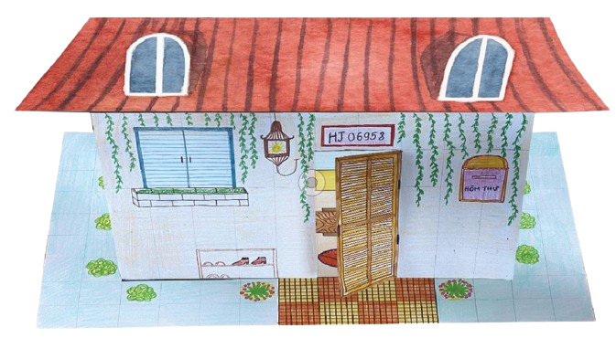
Kiểm tra và điều chỉnh mô hình ngôi nhà nhỏ, tiện ích theo các tiêu chí
Notes:
GV triển khai hoạt động 5

Slide 12



HOẠT ĐỘNG 5
GIỚI THIỆU SẢN PHẨM
Notes:
GV triển khai hoạt động 5

Slide 13
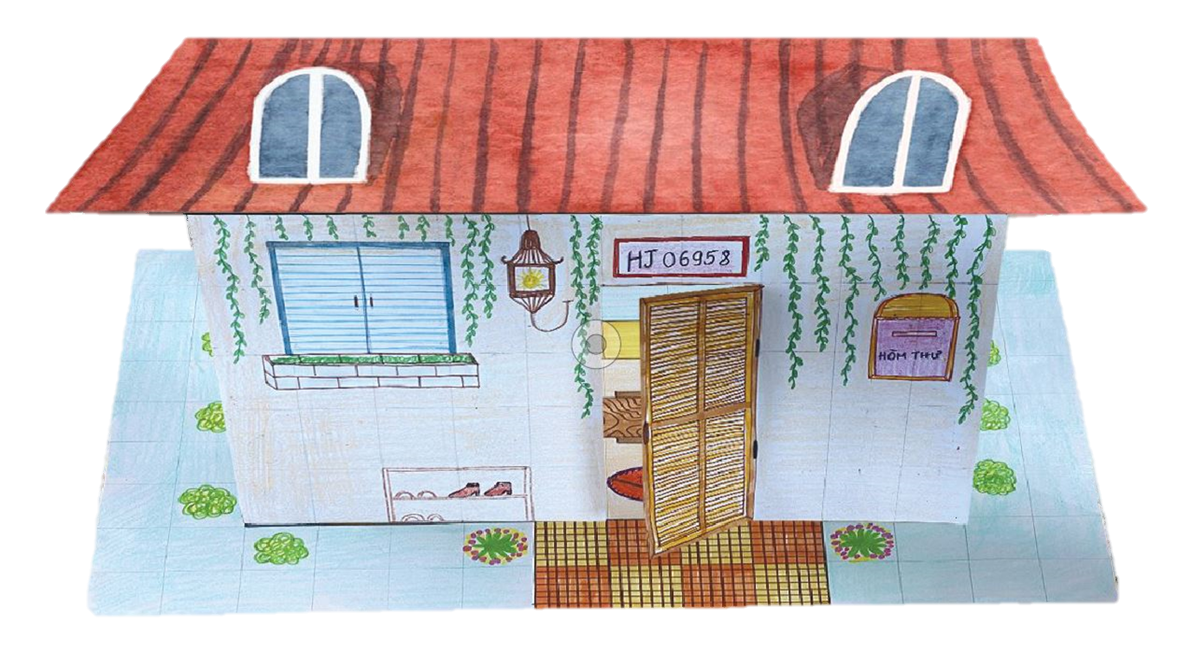
Trưng bày và giới thiệu mô hình ngôi nhà nhỏ, tiện ích của nhóm em theo gợi ý
Diện tích và chu vi nền nhà, mái nhà, cửa,…
Một số vật dụng bên trong của ngôi nhà, diện tích, thể tích của chúng.
Điểm đặc biệt (thú vị) ở ngôi nhà em (nhóm em) thiết kế.
Notes:
GV tổ chức cho các nhóm lên giới thiệu về mô hình của nhòm theo các gợi ý.

Slide 14

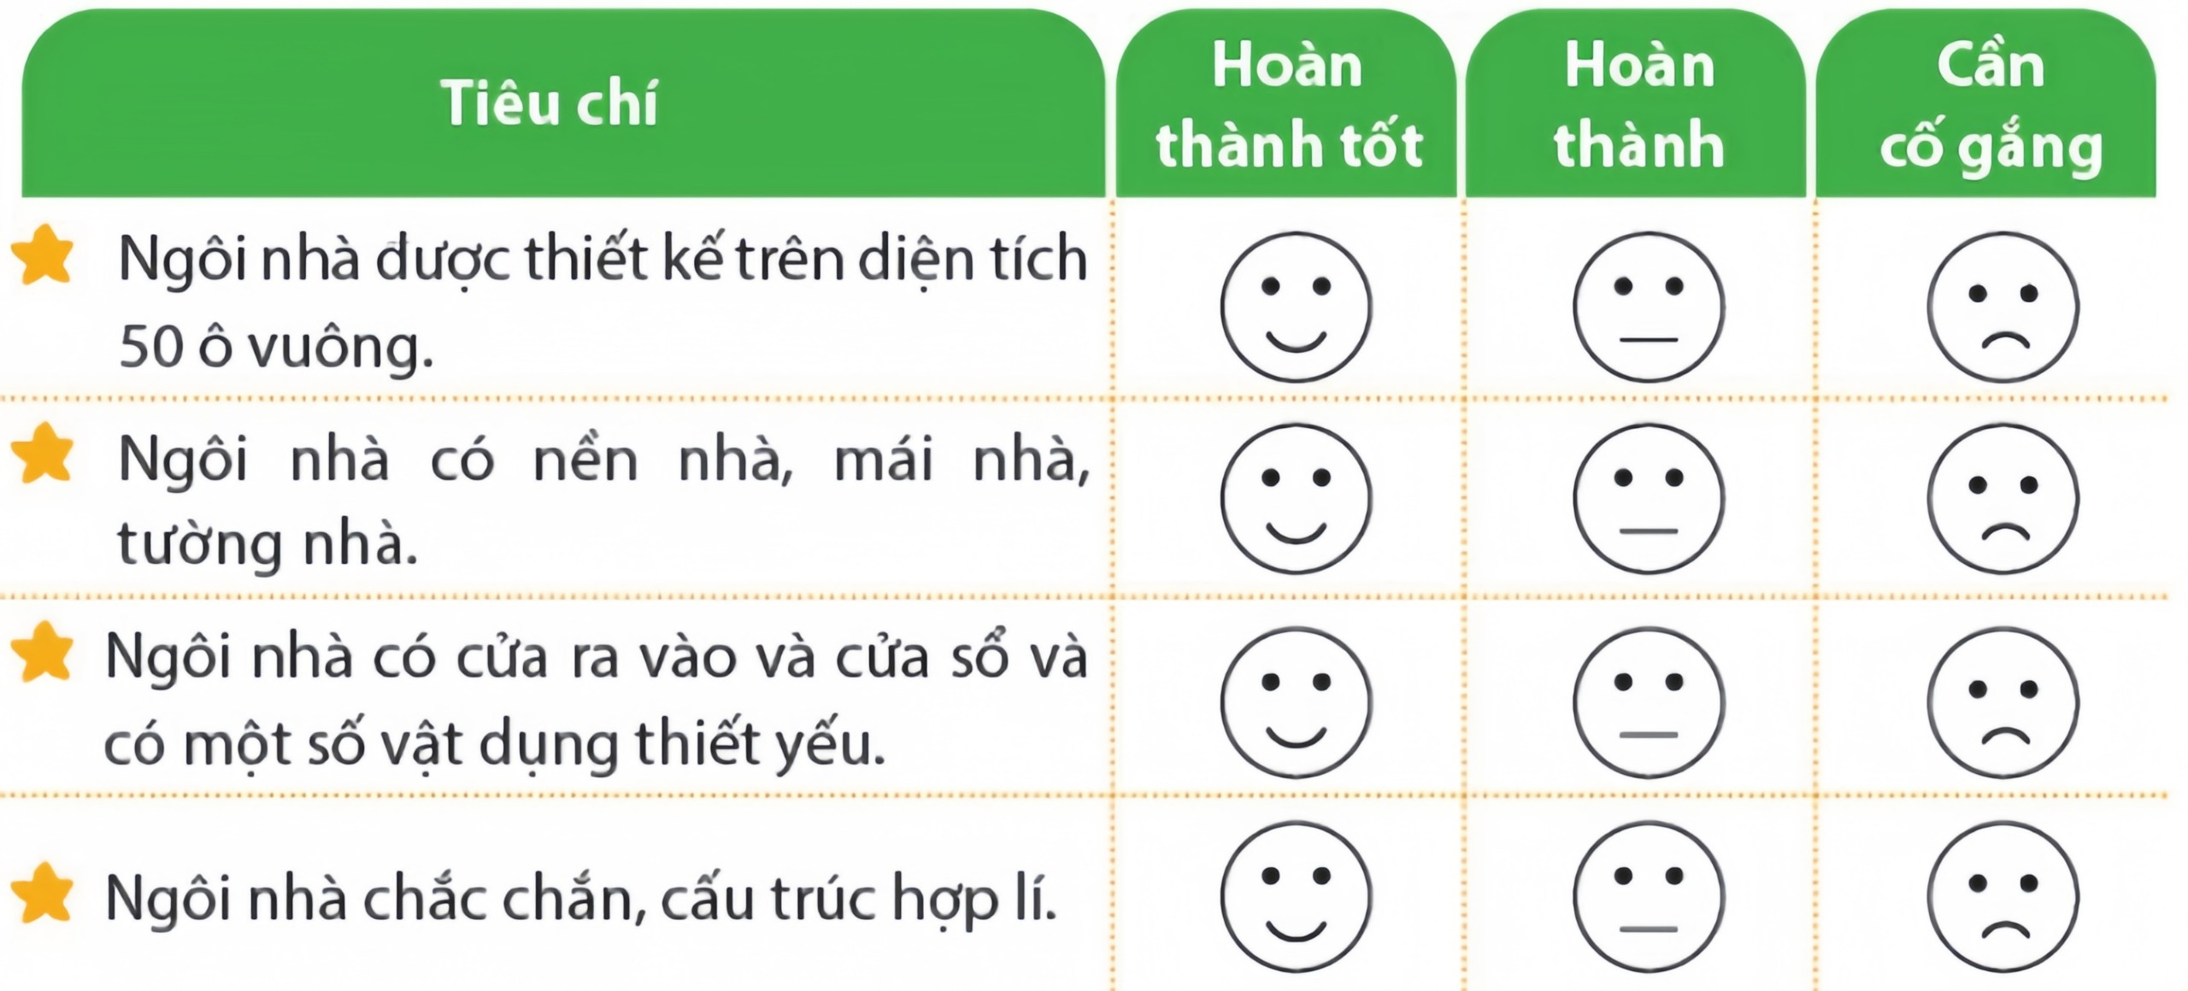
Đánh giá sản phẩm
Thực hiện đánh giá bằng hình dán
Notes:
GV hướng dẫn HS đánh giá theo từng tiêu chí bằng hình dán. Có thể tặng thêm hình dán cho điểm sáng tạo, làm nhanh, đẹp.

